Slide 1
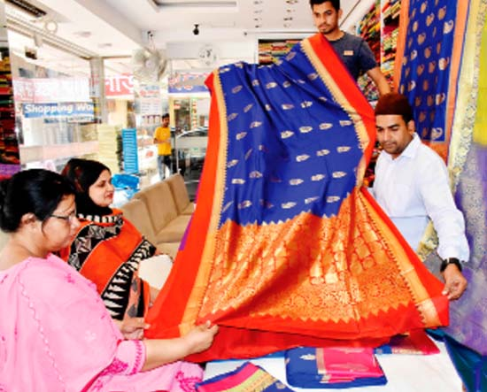
মাল্টিমিডিয়া ক্লাসে স্বাগত

Slide 2
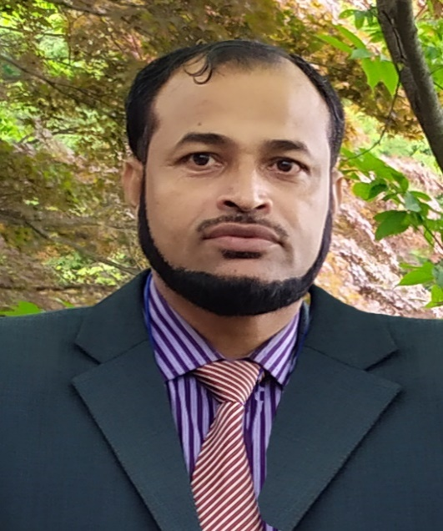
পরিচিত
এইচ. এম. মতিউর রহমান
সহকারি শিক্ষক
পটুয়াখালী সরকারি বালিকা উচ্চ বিদ্যালয় পটুয়াখালী।
মোবাইল-০১৭১৬-২২৪৪২৫
Email-matiur.ptk@gmail.com
বিষয়: ব্যবসায় উদ্যোগ
শ্রেণ: নবম ও দশম
অধ্যায়: নবম
সময়: ৫০ মিনিট
তারিখ: ০০/১১/২০২০ ইং

Slide 3
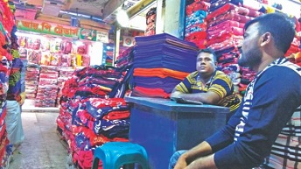
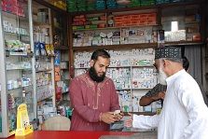
নিচের চিত্রগুলোতে কী দেখছ?
একজন বিক্রেতার কোন কোন দিক থাকা উচিত?
বিক্রেতার কাজকে কী বলে?
আমরা যে কোন জিনিষ কিনতে দোকানে কার সাথে কথা বলি?
এই দিকগুলো একজন বিক্রেতার কী বলে আখ্যায়িত করতে পারি ?

Slide 4
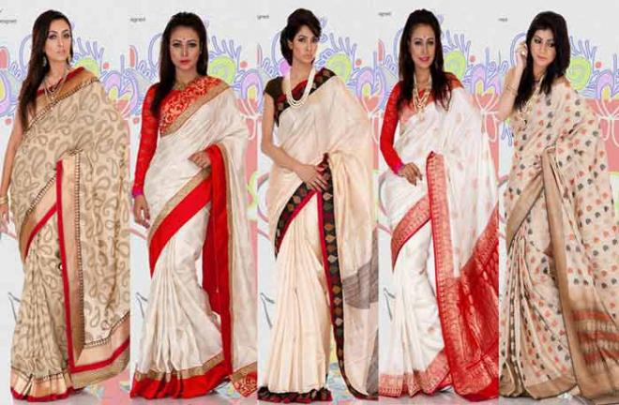
আদর্শ বিক্রয়কর্মীর গুণাবলি

Slide 5
শিখনফল
এই পাঠ শেষে শিক্ষার্থীরা…
১. বিক্রয়িকতা কী তা বলতে পারবে;
২. বিক্রয়কর্মীর গুণগুলোর নাম বলতে পারবে;
৩. আদর্শ বিক্রয়কর্মীর গুণগুলো বর্ণনা করতে পারবে।

Slide 6
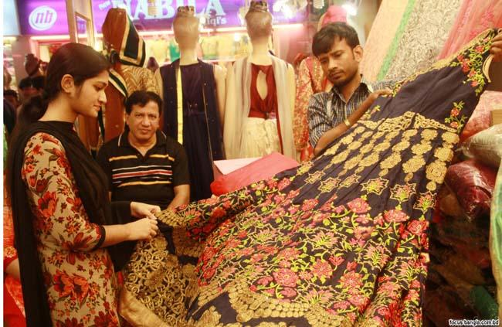
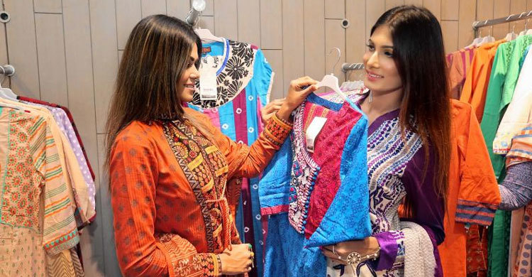
নিচের চিত্রে কী দেখছ?
বিক্রয়িকতা বলতে বিক্রয়কর্মীর ক্রেতা আকর্ষণ করার কৌশল বা দক্ষতাকে বোঝায় যার মাধ্যমে সে সম্ভাব্য ক্রেতার নিকট পণ্য বা সেবা সামগ্রী বিক্রয় করতে সক্ষম হয়।

Slide 7
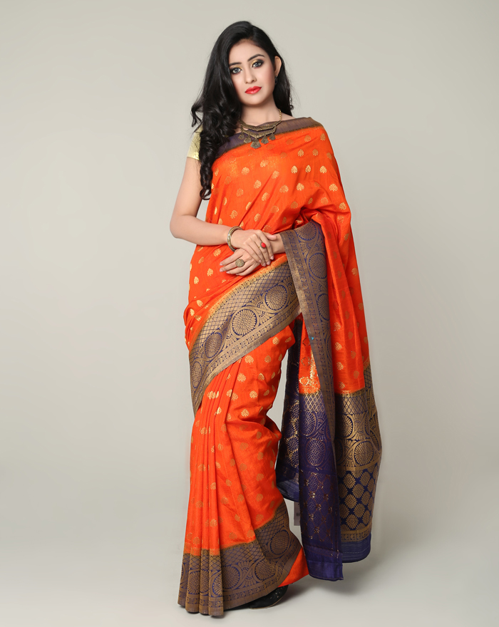
একক কাজ
বিক্রয়িকতা বলতে কী বোঝায়?

Slide 8
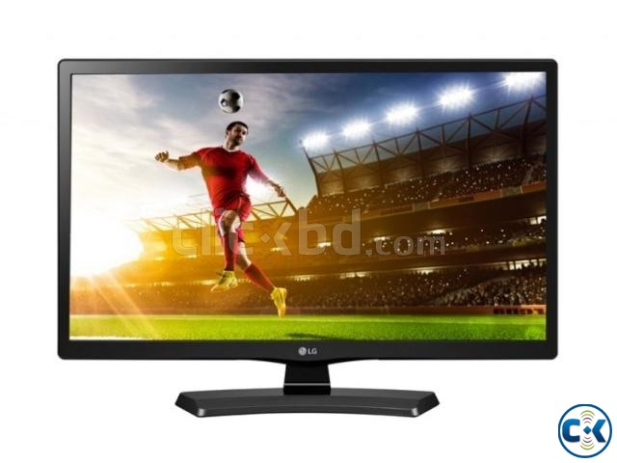
এসো আমরা একটি ভিডিও দেখি:

Slide 9
বিভিন্ন দৃষ্টিকোণ থেকে বিক্রয়কর্মীর গুণাবলি
নিচের চিত্রে কী দেখলে?
বিক্রয়কর্মীর গুণাবলি
শারীরিক
মানসিক
নৈতিক
অন্যান্য

Slide 10
বিক্রয়কর্মীর গুণাবলি
শারীরিক
মানষিক
নৈতিক
অন্যান্য
সুদর্শন চেহারা
সুস্বাস্থ্য
সুন্দর হাসি
আগ্রহ ও আন্তরিকতা
আত্মবিশ্বাস
তীক্ষ্ম বুদ্ধিমত্তা
ধৈর্য্যশীলতা
সততা ও বিশ্বাস
মার্জিত ব্যবহার
মেলামেশার ক্ষমতা
জেন্ডার সচেতনতা
ইতিবাচক দৃষ্টিভঙ্গি
শিক্ষা ও অভিজ্ঞতা
বিপণন সম্পর্কে জ্ঞান
হিসাবে পারদর্শিতা

Slide 11
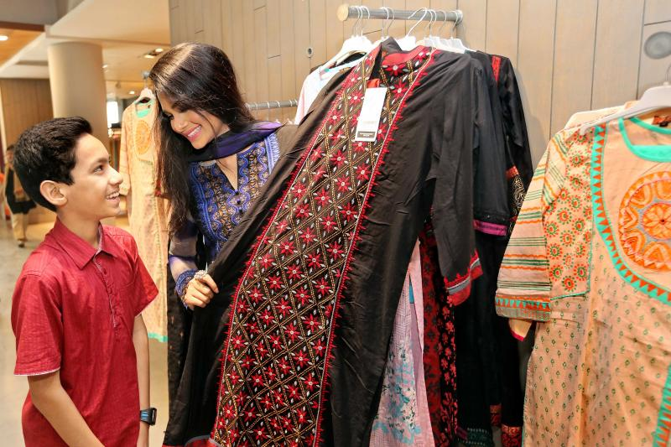
জোড়ায় কাজ
একজন বিক্রয়কর্মীর গুণাবলিগুলো লেখ।

Slide 12
আদর্শ বিক্রয়কর্মীর গুণাবলি - শারীরিক
সুদর্শন চেহারা
সুন্দর হাসি
সুস্বাস্থ্য

Slide 13
আদর্শ বিক্রয়কর্মীর গুণাবলি - মানসিক
আগ্রহ ও আন্তরিকতা
আত্মবিশ্বাস
ধৈর্য্যশীলতা
তীক্ষ্ম বুদ্ধিমত্তা

Slide 14
আদর্শ বিক্রয়কর্মীর গুণাবলি - নৈতিক
[
সততা ও বিশ্বস্ততা
ইতিবাচক দৃষ্টিভঙ্গি
মার্জিত ব্যবহার
জেন্ডার সচেতনতা
মেলামেশার ক্ষমতা

Slide 15
আদর্শ বিক্রয়কর্মীর গুণাবলি - অন্যান্য
শিক্ষা ও অভিজ্ঞতা
বিপণন সম্পর্কে জ্ঞান
হিসাবে পারদর্শিতা

Slide 16
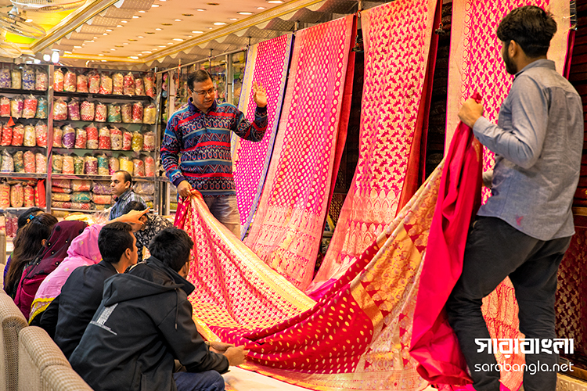
দলগত কাজ
আদর্শ বিক্রয়কর্মীর গুণগুলো সংক্ষেপে বর্ণনা করে লেখ।

Slide 17
মূল্যায়ন
১. বিক্রয়কর্মী কোন কৌশলের মাধ্যমে ক্রেতা আকর্ষণ করে?
বিক্রয়িকতা
২. ক্রেতাদের পণ্য কিনতে উদ্বুদ্ধ করে কে?
বিক্রয়কর্মী
৩. কোনটি একজন বিক্রয়কর্মীর মানসিক গুণ?
তীক্ষ্ম বুদ্ধিমত্তা
৪. সততা ও বিশ্বস্ততা একজন বিক্রয়কর্মীর কোন ধরনের গুণ?
নৈতিক

Slide 18
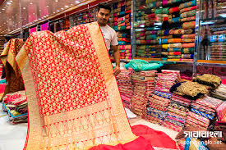
বাড়ির কাজ
“ব্যবসায়ের সফলতা বিক্রয়কর্মীর আচরণ দ্বারা প্রভাবিত”–কীভাবে ? ব্যাখ্যা কর।

Slide 19
সকলকে আন্তরিক ধন্যবাদ

